Slide 1
Memóriák típusai, jellemzői
Készítette: Kemény Dániel
Tanára: Szabó Dániel
Iskola: Egressy Gábor Kéttannyelvű Műszaki SZKI
1149 Bp. Egressy út 71.

Slide 2
Memória
A memória elektronikus adattárolást valósít meg.
A számítógép csak olyan műveletek elvégzésére és csak olyan adatok feldolgozására képes, melyek a memóriájában vannak.
Az információ tárolása kettes számrendszerben történik.

Slide 3
A memóriák két fő típusa
RAM (Random Access Memory)
ROM (Read Only Memory)
Véletlen elérésű írható és olvasható memória. A RAM az a memóriaterület, ahol a processzor a számítógéppel végzett munka során dolgozik.
Csak olvasható memória. Tartalmát a gyártás során alakítják ki. Az elkészült ROM tartalma a továbbiakban nem törölhető és nem módosítható.

Slide 4
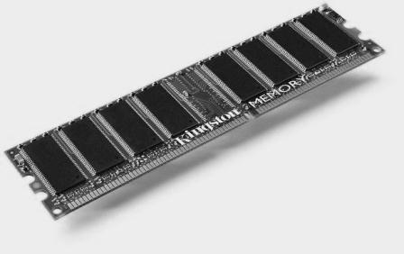
RAM jellemzői
(Random Access Memory)
Tartalmát tetszőleges sorrendben és időközönként kiolvashatjuk, megváltoztathatjuk.
A bevitt adatok először ide íródnak és itt kerülnek feldolgozásra. Itt dolgoznak az aktuálisan működő programok is.
Ha az áramellátás megszakad - például a gép kikapcsolása esetén - a RAM azonnal elveszíti tartalmát. A gép bekapcsolásakor a RAM mindig teljesen üres.
Fontos jellemzője a kapacitása, órajele (Mhz), sávszélessége és tokozása.

Slide 5
RAM típusok
Fejlődésük időrendjében:
SRAM (Static RAM)
EDORAM (Extended Data Out RAM)
SDRAM (Synchronous DRAM)
DDR SDRAM (Double Data Rate SDRAM)
RD RAM (Rambus DRAM)
DRAM (Dynamic RAM)

Slide 6
DRAM
A DRAM (Dynamic RAM) viszonylag lassú, a mai gépekben már nem használt RAM típus.
IBM 386-486 rendszerek jellemző memóriája.
Kapacitása általában: 4, 8, 12, 32 MB.
Tokozása: SIMM (Single Inline Memory Module)
30 tűs (8 bites) és 72 tűs (32 bites) csatoló felület

Slide 7
SRAM
Az SRAM (Static RAM) a DRAM-ot követően jelent meg.
Energia
fogyasztása igen alacsony.
Nem igényel állandó frissítést.
Bonyolult belső szerkezete, magas előállítási költsége és kisebb kapacitása miatt elsősorban merevlemezek, routerek, kábelmodemek, LCD képernyők és CD/DVD meghajtók belső memóriájaként, valamint BIOS beállítások tárolására (lítium elemről működve – úgynevezett CMOS memóriaként) használatos.
Jellemző kapacitása: 64-256 kB-tól 2-4 MB-ig terjed.

Slide 8
EDORAM
Az EDORAM (Extended Data Out RAM) a DRAM egy másik elvek alapján továbbfejlesztett, mintegy 10 %-al gyorsabb változata.
Az elsődlegeshez kapcsolt másodlagos memóriákkal rendelkezik az adatokhoz való gyorsabb hozzáférés érdekében.
IBM 486-tól Pentium II rendszerekig használták.
Jellemző kapacitása: 32, 64, 128 MB
Tokozása: SIMM - 72 tűs (32 és 36 bites) csatoló felület - csak párban bővíthető.
Órajele megegyezik az alaplapi órajellel, általában 33 Mhz.

Slide 9
SDRAM
Az SDRAM (Synchronous DRAM) az EDORAM továbbfejlesztett változata, elvétve még napjainkban is használatos, Pentium III (800 Mhz) számítógépekig.
Belül több cellára van osztva, amíg az egyik töltődik addig a másikat el lehet érni (szinkron), ami számottevő sebesség növekedést hoz az eddigi típusokhoz képest.
Jellemző kapacitása: 32 MB – 1 GB
Tokozása: DIMM (Dual Inline Memory Modul)
168 tűs (64 bites) csatoló felület – Pentium II és Pentium III számítógépek általános memória illesztője
Órajele megegyezik az alaplapi órajellel (66, 100, 133 Mhz).

Slide 10
DDR SDRAM
Az SDRAM továbbfejlesztése a DDR-SDRAM (Double Data Rate SDRAM).
Az SDRAM-hoz képest dupla sebességű adatátvitelt biztosít.
Kisebb energia felvétele miatt különösen alkalmas hordozható számítógépekben való használatra.
Jellemző kapacitása: 128 MB – 2GB
Tokozása: DIMM (Dual Inline Memory Module)
184 és 240 tűs (DDR2, DDR3 esetében), 64 és 128 bites (dual) csatoló felület
Változatait a táblázat szemlélteti:
név | busz órajel (MHz) | belső órajel (MHz) | ciklusidő (ns) | adatátvitel (MT/s) | feszültség (V) | foglalat (tűk sz.)
DDR | 100 – 200 | 100–200 | 2 ns | 200–400 | 2.5/2.6 | 184
DDR2 | 200 – 533 | 100–266 | 4 ns | 400–1066 | 1.8 | 240
DDR3 | 400 – 1066 | 100–266 | 8 ns | 800–2133 | 1.5 | 240

Slide 11
RDRAM
Az RDRAM (Rambus DRAM) napjaink egyik leggyorsabb RAM típusa.
Előnye, hogy több memória cellát képes egyszerre használni, energia fogyasztása viszont igen alacsony.
Képes az alaplapi frekvencia akár többszörösén is működni.
Jelentős ára miatt viszont nem terjedt el nagy általánosságban.
Jellemző kapacitása: 64 MB – 512 MB
Pentium 4 számítógépekben használatos.
Órajele elméletileg akár 1200 Mhz is lehet.
Sávszélessége elérheti a 9,6 GB/s értéket is.
Tokozása: RIMM (Rambus Inline Memory Module)
184 és 232 tűs csatoló felület

Slide 12
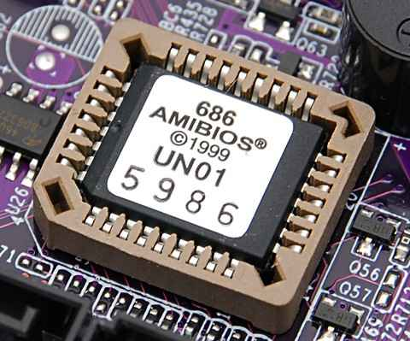
ROM jellemzői
(Read Only Memory)
Csak olvasható adatok tárolására alkalmas memória.
Tartalma nem törölhető és nem módosítható, a gyárilag beégetett adatok véglegesek.
Előnye: tartalma a számítógép kikapcsolásakor sem törlődik, a beégetett adatok bekapcsolás után azonnal hozzáférhetőek.
Programok (pl. BIOS) tárolására használják, mérete és tartalma állandó.

Slide 13
ROM BIOS
A számítógép elindításához, működéséhez valamilyen program elengedhetetlen: a RAM memória bekapcsoláskor üres, ezért a számítógép „életre keltését” szolgáló indítóprogram, a BIOS egy ROM memóriában helyezkedik el. A BIOS-t ezért gyakran „ROM BIOS”-ként is emlegetik.

Slide 14
ROM típusok
PROM (Programmable Read Only Memory)
EPROM (Erasable PROM)
EEPROM (Electrically EPROM)
Flash memória (speciális EEPROM)
CD-ROM/DVD/BD (Compact Disc - Read Only Memory)

Slide 15
PROM
A PROM (Programmable ROM) egyszer programozható, csak olvasható memória.
Gyártását követően minden felhasználó saját programot és adatokat helyezhet el benne egy beégető készülék segítségével.
A PROM-ba írt adat nem törölhető és nem írható felül.

Slide 16
EPROM
Az EPROM (Erasable PROM) egy olyan ROM, melynek tartalma nem módosítható, de UV (ultraibolya) fény segítségével törölhető és akár többször is újraírható.
Előnye a ROM-ok korábbi változataival szemben, hogy tartalma szükség szerint frissíthető.

Slide 17
EEPROM
Az EEPROM (Electrically Erasable PROM) az EPROM továbbfejlesztett változata.
Tartalma elektronikus úton egyszerűen törölhető és újraírható.
Újraírási ciklusok hatására elhasználódik, általában min.
100 000 újraírást képes elvilesni.

Slide 18
Flash memória
A Flash memória az EEPROM egy speciális típusa.
Tartalma elektronikus úton könnyen és egyszerűen törölhető, újraírható vagy módosítható.
Elsősorban memóriakártyák, USB Pendrive-ok, valamint SSD-k (szilárdtest-meghajtók) adattároló memória típusa.
Kapacitásuk fejlődésükkel párhuzamosan megsokszorozódott: napjainkban már 128 és 256 GB méretben is elérhetők.

Slide 19
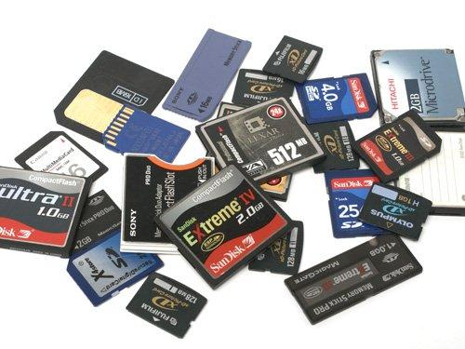
Memóriakártya
Többféle memóriakártya (flash memória) van forgalomban.
Az általános szabvány még várat magára: a gyártók új és még újabb megoldásokat találnak ki.
A fizikai méret csökken, miközben a kapacitás és az átviteli sebesség növekszik.
Fontosabb típusok:
Secure Digital (SD)
Compact Flash (CF)
Smart Media (SM)
Memory Stick (MS)
xD-Picture Card (XD)
Multi Media Card (MMC)

Slide 20
Pendrive
A pendrive (USB flash tároló) egy USB csatlakozóval egybeépített flash memória.
A legmodernebb gyártmányok képesek akár 10 éven át megőrizni az adatokat és egymillió írás-törlési ciklust is elviselni, ami nagyjából 100 év folyamatos használatnak felel meg.
Jellemző adatátviteli sebessége USB 1.0 szabványnál kb. 1,5 MB/s, USB 2.0 feltételek megléte esetén akár 60 MB/s.

Slide 21
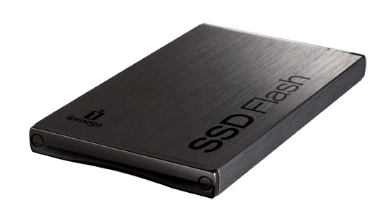
Flash SSD
Az SSD
(Solid State Drive) mozgó alkatrészek nélküli szilárdtest-meghajtó, alacsony energia fogyasztású megbízható adattároló eszköz, leginkább új generációs merevlemezként használatos.
Fontos tulajdonsága:
gyors írási/olvasási sebessége, amely eléri vagy meghaladja a 100 - 200 MB/s értéket.
Flash memóriában tárolja az adatokat, azokat hosszú ideig megőrzi, a számítógéphez a merevlemezekhez hasonlóan általában IDE vagy SATA csatlakozó felülettel kapcsolódik.

Slide 22
CD-ROM
A CD-ROM (Compact Disc - Read Only Memory) lemez kb. az 1980-as évek végén piacra dobott univerzális, csak olvasható, véglegesített digitális optikai adathordozó.
Gyárilag, az adathordozó rétegbe sablonnal préselt technológiával készül.
Általában ezek nagy példányszámú, sorozatban készült lemezek (pl. műsoros audió CD-ROM).
Jellemző maximális mérete: 700 MB

Slide 23
DVD-ROM
A DVD-ROM (Digital Versatile Disc - Read Only Memory) lemez, hasonlóan elődjéhez a CD-ROM lemezhez, gyárilag írt, csak olvasható digitális optikai adathordozó, amely 1997-ben jelent meg.
Fizikai mérete megegyezik elődjével, kapacitása viszont több, mint hatszorosa.
A DVD-ROM lemezek 4,7 GB adatot képesek tárolni egy rétegen.
Vannak kétrétegű lemezek, ezek már 8,5 GB adatot tartalmazhatnak és léteznek
kétoldalas, egy és kétrétegű lemezek is, 9,4 GB és 17,1 GB kapacitással.

Slide 24
BD-ROM
A BD-ROM lemez (Blu-ray Disc - Read Only Memory) nagy kapacitású, gyárilag írt és csak olvasható digitális optikai adathordozó.
A DVD-ROM utódja, 2006-ban jelent meg először, küllemre és fizikai méretre megegyezik elődjével.
Egyoldalas változata 25 GB, a kétoldalas pedig 50 GB adat tárolására alkalmas, ez lehetővé teszi HD és Full HD filmek tárolására.
A Pioneer 2011-ben kifejlesztette az 500 GB kapacitású, egyelőre kereskedelmi forgalomban még nem kapható legújabb változatát is.

Slide 25
Memória a jövőben - MRAM
MRAM (Magnetoresistance Random Access Memory) - a mágneses elven működő RAM-ok előtt nagy jövő áll, de gyakorlati alkalmazásuk még évek kérdése.
Mágneses elven működő rétegeket tartalmaz, melyek a polarizáció módosításával képesek az adattárolásra.
Az MRAM nem felejtő memória, így a flash memóriák leváltására is kiválóan alkalmas, óriási előnye hogy cellái nem fáradnak el, nincs maximalizálva az írási ciklusok száma.
Jelenleg három gyártó óriás, a Samsung, a Toshiba és a Hynix fejleszti, a gyártást (kb. 4 év múlva) - a hírek szerint - egy közös tulajdonban álló cég fogja majd végezni.

Slide 26
Kérdések:
1. Melyik a memóriák két fő típusa?
2. Miként nevezzük azt a RAM típust, amely nem igényel állandó
frissítést?
3. Mi a DDR SDRAM rövidítés?
4. Miként törölhető a EPROM tartalma?
5. Melyik memória típust használják memóriakártyák gyártásához?
6. Mi a neve az 1980-as évek végén megjelent univerzális, csak olvasható,
optikai adathordozó memória típusnak?
7. Mekkora kapacitással rendelkeznek a BD-ROM lemezek?
8. Milyen elven fog működni a jövő memória típusa, az MRAM?
Megoldások a következő oldalon!
→

Slide 27
Megoldások:
1. RAM (Random Access Memory) és ROM (Read Only Memory).
2. SRAM (Static RAM).
3. Double Data Rate Synchronous Dynamic Random Access Memory
4. UV (ultraibolya) fény segítségével.
5. Flash memória.
6. CD-ROM (Compact Disc – Read Only Memory)
7. Egyoldalas változatban 25 GB, kétoldalas esetében pedig 50 GB.
8. Mágneses elven, polarizáció módosítással.
Köszönöm a figyelmet!

Slide 28
Források
Internet:
http://ecdlweb.hu/Mem%C3%B3ria
http://wiki.prog.hu/wiki/Mem%C3%B3ria
http://www.angela.sulinet.hu/hz/info_11/010-Alapismeretek/03-04-00-Memoria.htm
http://logout.hu/bejegyzes/ragadozo/ramok_napjainkig/hsz_1-50.html
http://hu.wikipedia.org/wiki/ROM
http://netpedia.hu/rom
http://hu.wikipedia.org/wiki/Flashmem%C3%B3ria
http://itszotar.hu/?q=53
http://hu.wikipedia.org/wiki/SSD
http://prohardver.hu/teszt/ssd-teszt_mitoszok_es_tenyek/az_ssd.html
http://en.wikipedia.org/wiki/CD-ROM
http://en.wikipedia.org/wiki/DVD
http://www.kobakbt.hu/jegyzet/cd_dvd/dvdlemez.html
http://en.wikipedia.org/wiki/Blu-ray_Disc
http://prohardver.hu/hir/hynix_toshiba_osszefog_mram_jovo.html
Oktató anyag:
Informatikai és Hírközlési Minisztérium oktató filmje: „A memória – IT-Alapismeretek”

